Slide 1
温故而知新——访问控制的一般实现机制和方法
一般实现机制
基于访问控制属性：访问控制表/矩阵
基于用户和资源分级（“安全标签”）：多级访问控制
常见实现方法
访问控制表ACLs（Access Control Lists)
访问能力表（Capabilities)
访问控制矩阵
授权关系表
访问控制安全标签
其它

Slide 2
温故而知新——访问控制的一般策略
访问控制
自主
访问控制
强制
访问控制
基于角色
访问控制

Slide 3
温故而知新——强制访问控制
依据主体和客体的安全级别，MAC中主体对客体的访问有四种方式：
上读/下写：完整性，eg，web server
下读/上写：机密性，eg，email server
写
绝密级
读
机密级
机密性
完整性
秘密级
读
无密级
写

Slide 4
温故而知新——自主/强制访问控制策略的问题
自主式太弱
配置的粒度小；配置的工作量大，效率低
无法控制信息（权限）的流动
强制式太强
配置的粒度大；缺乏灵活性
二者工作量大，不便管理
例：1000主体访问10000客体，须1000万次配置。如每次配置需1秒，每天工作8小时，就需
10，000，000/（3600*8）=347.2天

Slide 5
温故而知新——基于角色的访问控制模型
..
许可
(权限)
。
角色
操作
客体
权限1
客体1
用户1
属于
角色1
权限2
用户2
客体2
属于
权限2
角色2
有时用户先分组后再分配角色
属于
用户3
权限3
客体3

Slide 6
第八章 防火墙

Slide 7
内容提要
防火墙的基本概念
防火墙的发展历程
防火墙的核心技术
防火墙的体系结构

Slide 8
防火墙的基本概念

Slide 9
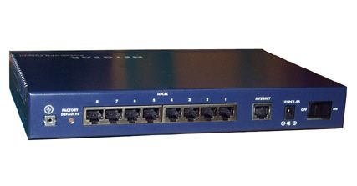
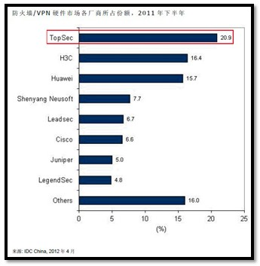
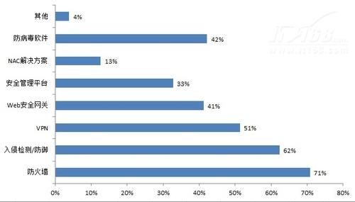
网络安全“老三样”
防火墙
IDS
防病毒

Slide 10
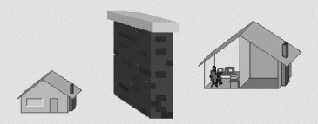
防火墙概念——本意
古代人们房屋之间修建的墙，防止火灾发生的时候蔓延到别的房屋

Slide 11
防火墙概念——实意
高级网络访问控制设备（一系列部件的组合）
位置：位于不同网络安全域之间
可信（内部）网络与不可信（外部）网络
功能：唯一通道，执行访问控制策略
允许、拒绝、监视、记录进出网络的访问行为
只有经过授权的流量才可以通过防火墙
目的：防止外部网络用户以非法手段进入内部网络访问内部网络资源，保护内部网络操作环境。
类似：门禁、门卫。

Slide 12
防火墙能做什么
1）创建一个阻塞点
2）实现安全策略
3）记录网络活动
4）限制网络暴露
5）安全功能实现平台
并不能防范一切网络安全威胁，不应视作所有安全问题的最终解决方案

Slide 13
创建一个阻塞点
在私有网络和外网Internet间建立一个检查点——关卡
要求所有流量都通过该检查点
可在该检查点监视、过滤和检查所有进出流量。
没有防火墙，分散管理，效率低下
使用防火墙，集中管理，高效率

Slide 14
实现安全策略
安全策略：
对哪些人和哪些行为被允许做出规定
常见安全策略——访问控制
服务控制：确定哪些服务可以被访问
eg，web，email
方向控制：对特定服务，控制哪个方向允许通过防火墙
eg，选课server（选课），web
行为控制：控制特定服务的行为
eg，web，只读不写

Slide 15
实现安全策略
服务控制示例：
允许任何人访问受保护服务器上的Web站点，不允许telnet登陆服务器。

Slide 16
记录网络活动
能够监视并记录网络活动
日志、审计、报警、甚至计费功能
通过日志或审计，管理员可以发现网络中的各种问题。
例，通过查看安全日志，管理员可以找到非法入侵的相关纪录，从而可以做出相应的措施。

Slide 17
限制网络暴露
在受保护网络周围创建了一个保护的边界
对外网隐藏内部系统的信息以增加保密性。
远程节点仅能侦测到防火墙。
将不会知道内部网络的布局以及都有些什么。
例，防火墙NAT网络地址转换功能可隐藏内部的IP地址；
代理服务器防火墙可以隐藏内部主机信息。

Slide 18
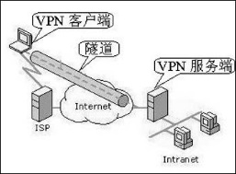
安全功能实现平台
在防火墙上部署其他安全功能，如：
VPN(虚拟专用网络)：在公用网络上建立专用网络，进行加密通讯
IPSec(Internet 协议安全性) ：一组IP安全协议集，定义在IP层使用的安全服务：包括数据加密、对网络单元的访问控制、数据源地址验证、数据完整性检查和防止重放攻击。

Slide 19
发展历程——基于功能划分
第一代包过滤防火墙（Packet filter）
20世纪80年代，依附于路由器，随着网络安全重要性和性能要求的提高，逐渐发展为独立结构、功能的设备。
第二代电路层防火墙
1989年贝尔实验室Dave Presotto和Howard Trickey推出；
第三代应用层防火墙
20世纪90年代初，又叫做代理防火墙；
第四代状态检测防火墙（Stateful inspection）
1992年，USC信息科学院的Bob Braden开发，基于动态包过滤（Dynamic packet filter）技术
1994年，以色列的CheckPoint公司商业化产品；
第五代自适应代理防火墙（Adaptive proxy）
1998年，NAI公司推出

Slide 20
发展历程——基于实现方式划分
基于路由器的防火墙
利用路由器对分组的解析，进行分组过滤
过滤判断依据：地址、端口号及其他网络特征
适用于对安全要求不高的网络环境
防火墙工具组件
将过滤功能从路由器中独立出来，并加上审计和告警功能
针对用户需求，提供模块化的软件包
与第一代相比，安全性提高了，价格降低了

Slide 21
发展历程——基于实现方式划分
基于通用操作系统的防火墙
批量上市的专用防火墙。
包括分组过滤和代理功能。
软件或硬件实现
安全性和速度大为提高
基于安全操作系统的防火墙
防火墙厂商具有操作系统的源代码，并可实现安全内核。
去掉不必要的系统特性，加固内核，强化安全保护。
包括分组过滤、应用网关、电路级网关。
附加功能：加密、鉴别、审计、NAT转换。
透明性好，易于使用。

Slide 22
部署层次
不同类别防火墙在OSI参考模型中位置不同
最常见：
网络层：路由器级防火墙
应用层：应用网关防火墙
OSI
防火墙
应用层
应用网关
表示层
会话层
电路网关
传输层
网络层
路由器级
链路层
网桥级
物理层
中继器级

Slide 23
防火墙技术
包过滤
应用代理防火墙
电路级网关
状态检测包过滤防火墙

Slide 24
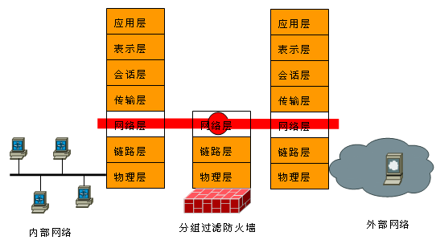
包过滤防火墙层次

Slide 25
包过滤防火墙
检查每个包头部信息，依据一套规则决定丢弃或者放行该数据包
包头
IP包头：IP地址、协议类型、IP选项（分段）
TCP/UDP头信息：端口号
规则
预设规则
规则匹配
在标准的路由器上以及专门的防火墙设备上执行。

Slide 26
包过滤判据
IP地址 | 检查包从何而来(源IP地址)、发往何处(目的IP地址)。
协议 | 使用IP包的上层协议类型，例如TCP、UDP、ICMP
ICMP报文类型 | 可以阻止某些刺探网络信息的企图
IP选项 | 大部分选项用来设置安全和路由信息，可用来攻击网络，如分片、源路由。禁止携带这类选项的包。
TCP/UDP端口 | 限定对特定服务的访问，以及抵抗端口扫描和拒绝服务攻击。
TCP标志位ACK | 这一字段可帮助确定是否有、及以何种方向建立连接。

Slide 27
包过滤支持功能
是否支持如下类似功能：
允许或不允许用户从外部网用Telnet登录；
允许或不允许用户使用SMTP往内部网发电子邮件；
允许或不允许某个IP通过NNTP（Network News Transport Protocol，端口）119往内部网发新闻。
允许某个用户从外部网用Telnet登录而不允许其它用户进行这种操作。
允许用户传送一些文件而不允许用户传送其它文件。
Notes:
NNTP（Network News Transport Protocol（RFC-977）网络新闻传输协议。

Slide 28
包过滤防火墙配置
制定一个安全策略：
确定什么允许通过和不允许通过
哪些服务允许通过而哪些服务应被拒绝
哪些包类型、包字段、地址段等允许而哪些拒绝
将安全策略（规定）转化成包过滤规则。

Slide 29
包过滤规则
表格形式，又称访问控制列表
以某种次序排列的条件和动作序列。
规则 | 源地址 | 目的地址 | 协议 | 源端口 | 目的端口 | 码子位 | 行为
A B C D E | 202.110.8.0 内部网络 内部网络 外部网络 所有 | 内部网络 202.110.8.0 外部网络 内部网络 所有 | 所有 所有 TCP TCP 所有 | 所有 所有 任意 80 所有 | 所有 所有 80 所有 所有 | 所有 所有 任意 ACK 所有 | 拒绝 拒绝 允许 允许 拒绝
按规则存储顺序检查每个数据包
若一条规则阻止包传输或接收，则不被允许。
若一条规则允许包传输或接收，则通过。
若规则未命中数据包，则继续处理下一条规则。
若包不满足任何一条规则，则此包便被阻塞（默认拒绝）。

Slide 30
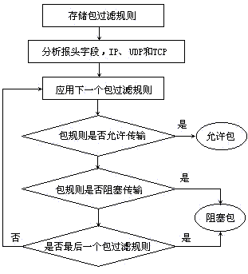
包过滤操作流程图
该规则未命中

Slide 31
规则制定注意事项
协议双向性
一方发送请求而另一方返回应答
要考虑两个方向
“往内”与“往外”
准确理解“往内”与“往外”语义。
“默认允许”与“默认拒绝”
默认拒绝：没有明确地被允许就应被拒绝（最小特权）
默认允许：没有明确地被拒绝就应被允许
从安全角度来看，用默认拒绝应该更合适

Slide 32
建议过滤规则
进入内部网络的数据包——来自外部
不以内部地址为源地址（避免源地址欺骗）。
须以内部地址为目的地址。
内部地址可为私有地址
离开内部网络的数据包
须以内部地址为源地址。
不以内部地址为目的地址。
Notes:
路由仅以目的地址为依据，避免源地址欺骗：
进入内部，肯定来自外部，源地址肯定为外部地址
离开内容，源地址肯定为内部地址

Slide 33
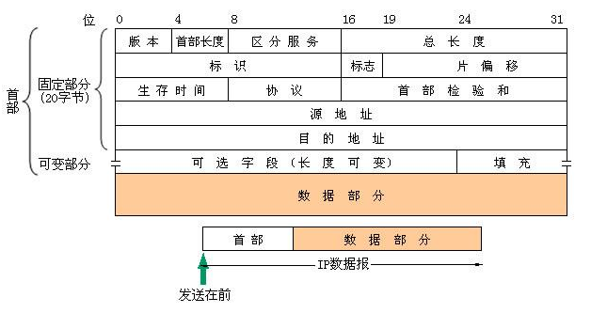
建议过滤规则
阻塞任意源路由包或任何设置了IP选项的包。
源路由选项描述数据包到达目的主机的路由，常用来绕过安全检查站点。
IP分片
保留、DHCP自动配置和多播地址也需要被阻塞。
0.0.0.0/8 、169.254.0.0/16 、192.0.2.0/24 、224.0.0.0/4 、240.0.0.0/4。

Slide 34
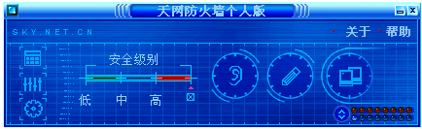
天网防火墙
应用程序网络使用情况
应用程序规则
自定义IP规则
日志

Slide 35
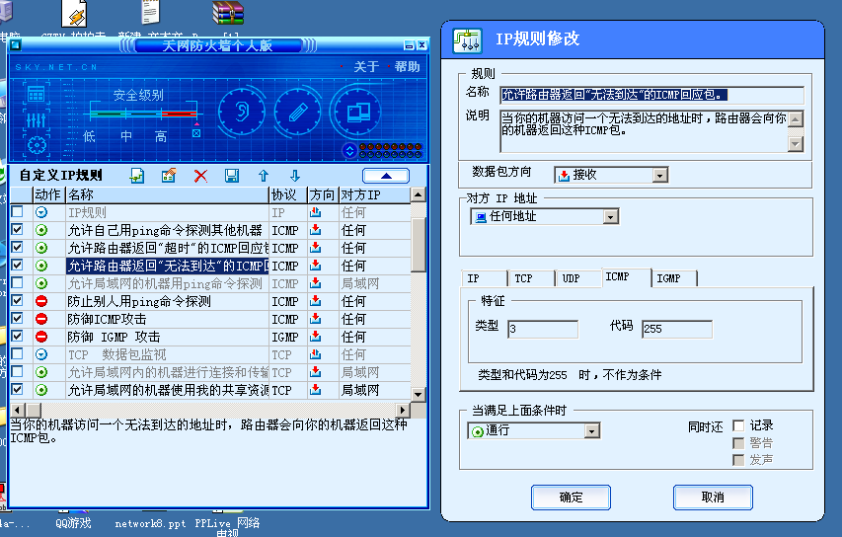

Slide 36
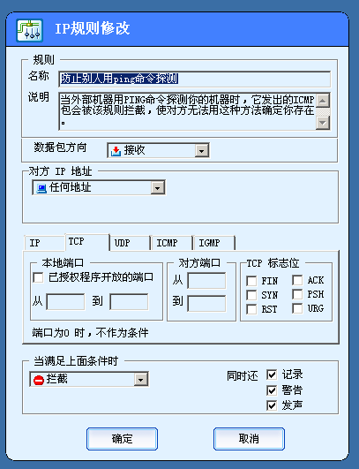

Slide 37
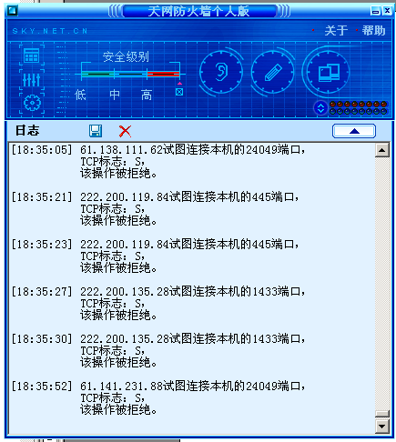

Slide 38
包过滤优点
不用改动应用程序对用户透明
可在路由器上实施，能协助保护整个网络
速度快、效率高

Slide 39
包过滤缺点
维护困难：
正确制定规则困难：随着应用深化，规则表变大、复杂，难以测试，
规则表结构出现漏洞的可能性也会增加
安全性低：
发生故障或配置错误时容易让数据直接通过；
不能防止IP欺骗
不能根据状态信息进行控制
不能处理网络/传输层以上的信息
检查报文头部字段，功能简单，一些应用协议不适合于数据包过滤
对位于网络更高协议层的信息不具理解能力
无法对网络上流动的信息提供全面的控制
无法执行某些安全策略
不支持有效的用户认证

Slide 40
应用代理防火墙

Slide 41
应用代理防火墙
代理（应用层网关）技术：
与包过滤技术完全不同，完全“阻隔”网络通信流
理解应用协议，代理用户与服务器的连接
接收、分析服务请求，允许则代理用户（应用）去取得网络信息——内外网间不直接通信。
为每种应用服务编制专门的代理程序
对应用程序的数据进行检查，实现比包过滤路由器更严格的安全策略

Slide 42
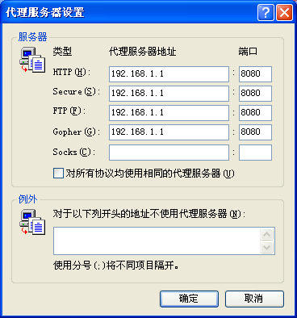
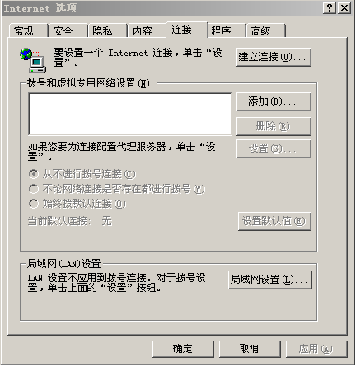
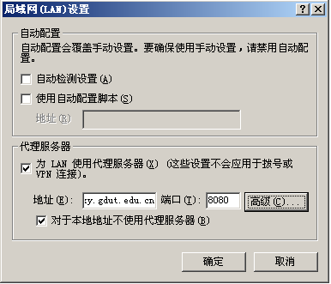
代理服务器

Slide 43
温故而知新——防火墙能做什么
高级网络访问控制设备
1）创建一个阻塞点
2）实现安全策略
3）记录网络活动
4）限制网络暴露
5）安全功能实现平台

Slide 44
温故而知新——防火墙技术
包过滤
应用代理防火墙
电路级网关
状态检测包过滤防火墙

Slide 45
温故而知新——包过滤防火墙
工作在网络层
检查每个包头部信息，依据一套规则决定丢弃或者放行该数据包
包头
IP包头：IP地址、协议类型、IP选项（分段）
TCP/UDP头信息：端口号
在标准的路由器上以及专门的防火墙设备上执行。

Slide 46
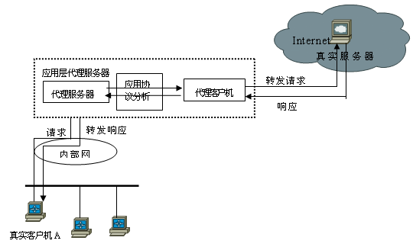
代理服务器工作原理
从内部网络客户机接受请求，如果客户机被授权了，代理服务器将代表客户机与外部服务器进行通信。
又称双宿主网关，是到目前为止,最流行的代理方式。

Slide 47
代理服务器的主要功能
充当防火墙
限制内外网间的相互访问
节省IP开销
所有用户对外只占用一个IP，所以不必租用过多的IP地址
提高访问速度：
本身带宽较小，通过带宽较大的proxy与目标主机连接。
代理缓冲——网络缓存。

Slide 48
代理防火墙工作模型

Slide 49
缓存

Slide 50
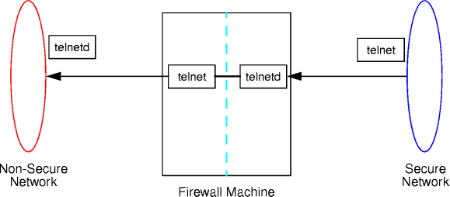
Telnet代理
Notes:
上级向下级传达命令

Slide 51
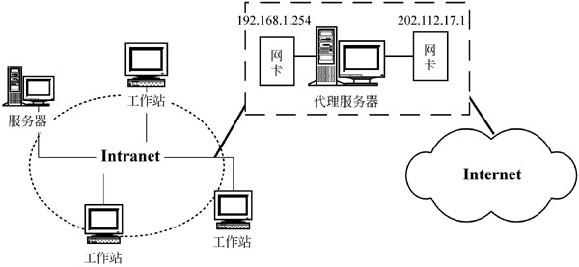
配置与实现——堡垒主机

Slide 52
代理技术的优点
理解应用的具体内容，能过滤数据内容；
完全控制会话，安全性比包过滤防火墙高；
可提供详细的日志和安全审计功能；
代理可以方便地与其它安全手段集成，认证、加密
可被配置成惟一的可被外部看见的主机，防止对外网暴露内网；
解决合法IP地址不够用的问题。
Notes:
上级向下级传达命令

Slide 53
代理技术的缺点
难于配置
每个应用都要求单独的代理进程，要求理解每项应用协议的弱点，并合理配置安全策略
因此配置繁琐，难于理解，容易出现配置失误，最终影响内网的安全防范能力。
处理速度慢
一个连接改为两个两个连接
每个应用会话都需开一个单独的代理进程，处理延迟会很大，能处理的会话或连接性有限
对用户不透明；
代理服务不能保证免受所有协议弱点的限制；
代理不能改进底层协议的安全性；
Notes:
上级向下级传达命令

Slide 54
温故而知新——代理服务器工作原理
从内部网络客户机接受请求，如果客户机被授权了，代理服务器将代表客户机与外部服务器进行通信。
又称双宿主网关，是到目前为止,最流行的代理方式。

Slide 55
电路级网关

Slide 56
电路级网关 (Circuit-level proxies）
工作在（会话层）传输层，监控内外主机间TCP握手信息，决定会话是否合法。
接收客户端连接请求，代理客户端完成网络连接。
检查双方SYN，ACK和序列数据是否合逻辑，来判断请求会话是否合法，合法则建立连接
之后，仅在客户和服务器间中转（复制、传递）数据，而不进行过滤。
电路层网关
外部
主机
外部连接
out
in
out
in
内部连接
内部
主机
out
in

Slide 57
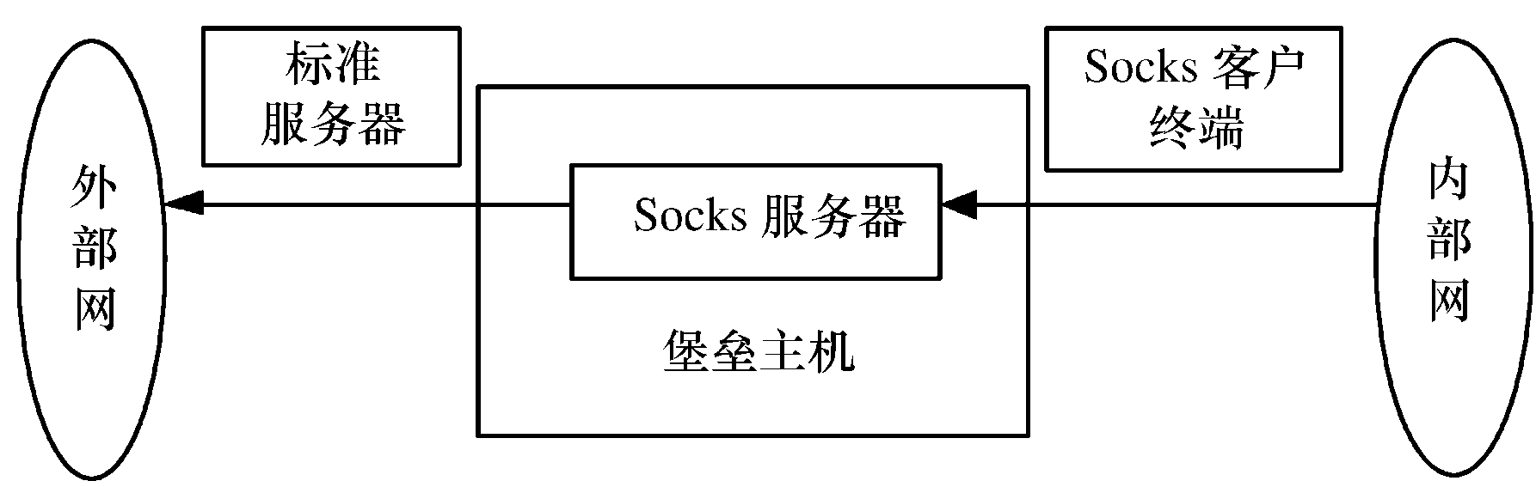
电路级网关
使用SOCKS协议的电路层网关最流行
Socks代理：通用代理服务器
不同于应用层代理，只简单地传递数据包，而不必关心何种应用协议。比其他应用层代理要快得多。通常绑定在1080端口

Slide 58
电路级网关
常用于向外连接：
优点：堡垒主机可设成混合网关：
电路层网关：对外连接支持电路层功能，方便内部用户访问Internet服务
应用层网关：对入连接支持应用层或代理服务，提供保护内部网络免于外部攻击的防火墙功能

Slide 59
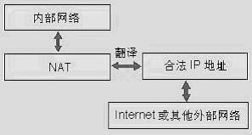
网络地址转换（NAT）
常提供网络地址转换NAT
将内部主机的IP（内部）地址转换为某一固定或者某范围内的IP（外部）地址，而使从网络外部无法探测到它们。

Slide 60
NAT类型
静态NAT（Static NAT）
内部私有IP转换为公有IP地址，一对一，固定转换
动态地址NAT（Dynamic NAT）
私有IP随机转换为多个合法公用外部IP集中之一。
端口转换NAPT（Network Address Port Translation）
内部所有主机共享一个合法外部IP
内部IP+源端口——全局IP地址+大于1024的端口号。

Slide 61
自适应代理防火墙

Slide 62
自适应代理防火墙
组成：
自适应代理服务器
动态包过滤器
配置：
所需的服务类型
安全级别
根据用户的配置，决定
使用代理服务从应用层代理请求
还是从网络层转发包，
将动态的通知包过滤器增减过滤规则，满足用户对速度和安全性的双重要求。

Slide 63
状态检测防火墙

Slide 64
状态检测包过滤技术
4.5层技术
采用基于连接的状态检测机制
在包过滤的同时，检察数据包之间的关联性
将同一连接的所有包作为一个整体的数据流看待(连接发起到结束全过程)，构成连接状态表
检查包括链路层、网络层、传输层、应用层的各种信息，结合规则表和状态表决定是否允许包通过。
动态连接状态表：
以前的通信信息
或相关应用程序信息
支持多种协议和应用，可方便地实现应用和服务扩充。

Slide 65
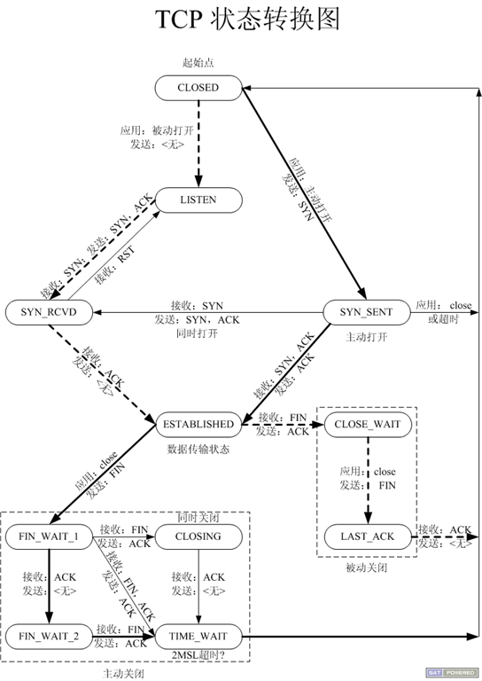
TCP状态转换图

Slide 66
通信状态
跟踪链接，例，FTP传输，数据连接端口在控制连接中协商
Server：20（数据）、21（控制）
Client：x（控制）、约定y（数据）
包过滤防火墙
允许FTP通过，须开放临时端口（>1024），降低了安全性。
状态检测防火墙
分析应用层数据，从而获得响应的端口号，在状态表中记录从受保护网络发出的数据包的状态信息
如：FTP服务器地址、和端口，客户端地址、临时端口
根据状态表内容对返回数据包进行分析判断，只有响应请求的数据包才被放行。
对于UDP或者RPC等无连接的协议，检测模块可创建虚会话信息用来进行跟踪。
超时检测
是否有以前的UDP数据包

Slide 67
应用状态
从应用程序中收集状态信息存入状态表中，以供其他应用或协议做检测策略。
例如，已经通过防火墙认证的用户可以通过防火墙访问其他授权的服务。

Slide 68
包过滤规则
规则 | 源地址 | 目的地址 | 协议 | 源端口 | 目的端口 | 码子位 | 行为
A B C | 内部网络地址 外部网络地址 所有 | 外部网络地址 内部网络地址 所有 | TCP TCP 所有 | 任意 80 所有 | 80 任意 >1024所有 | 任意 ACK 所有 | 允许 允许 拒绝
状态检测规则
序号 | 规则 | 行为
A B C | 数据包是先前连接的一部分 先前有出站数据包 其他 | 允许 允许 拒绝

Slide 69
状态表示例
 | 源地址 | 目的地址 | 协议 | 源端口 | 目的端口 | 超时（秒） | 码字位
 | 10.1.1.20 10.1.1.34 202.115.2.1 | 10.34.12.11 10.22.11.45 10.22.11.46 | TCP TCP UDP | 2341 32141 33222 | 80 80 21 | 60 1.5 20
连接状态表可以使用hash算法加速搜索。

Slide 70
状态检测过程
TCP连接建立前，使用普通的包过滤。
跟踪链接，同时建立起连接状态表。
对已建立连接使用连接状态表去匹配。

Slide 71
状态检测防火墙优缺点
优点
安全强度高
配置灵活
应用范围广
缺点：
主要检测数据包第3、4层信息，无法彻底识别数据包中大量的垃圾邮件、广告以及木马程序等。
不能满足用户对于安全性的不断要求，于是深度包检测防火墙技术提出。

Slide 72
防火墙技术比较表
防火墙的能力 | 包 过 滤 器 | 代 理 | 状 态 检 查
传输的信息 | 部分 | 部分 | 能
传输状态 | 不能 | 部分 | 能
应用的状态 | 不能 | 能 | 能
信息处理 | 部分 | 能 | 能

Slide 73
防火墙局限性
可能被绕开
例如，在防火墙内部通过拨号出去
不能防范内部攻击
无法禁止内部人员将敏感数据拷贝到U盘上
不能防范没有安全意识的管理员授予某些入侵者临时网络访问权限
不能防止传送被病毒感染的程序或者文件、邮件等
不对扫描文件
性能瓶颈、单点失效
不能防备新的网络安全问题

Slide 74
防火墙体系结构

Slide 75
防火墙体系结构
屏蔽路由器结构
双重宿主主机体系结构
屏蔽主机体系结构
屏蔽子网体系结构

Slide 76
屏蔽路由器结构

Slide 77
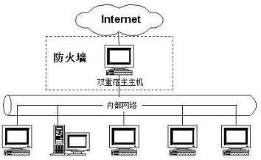
双重宿主主机体系结构
堡垒主机系统可维护系统日志或远程日志。
安全性受限于堡垒主机的安全性
堡垒主机任何安全缺陷都直接影响到防火墙的安全性
保卫路由器比保卫主机较易实现
攻击者侵入堡垒主机并使其只具有路由功能
Notes:
与屏蔽路由器相比，双宿主主机网关堡垒主机的系统软件可用于维护护系统日志、硬件拷贝日志或远程日志。但弱点也比较突出，一旦攻击者侵入堡垒主机并使其只具有路由功能，任何网上用户均可以随便访问内部网。此外，双宿主主机结构的安全性也受到堡垒主机本身的安全性的限制，因为它与数据通讯共用同一个计算机系统。堡垒主机本身的任何安全缺陷，都直接影响到防火墙的安全性。保卫路由器比保卫主机较易实现

Slide 78
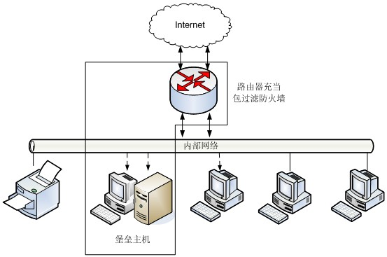
屏蔽主机体系结构

Slide 79
屏蔽子网体系结构
Notes:
DMZ是英文“demilitarized zone”的缩写，中文名称为“隔离区”，也称“非军事化区”。它是为了解决安装防火墙后外部网络的访问用户不能访问内部网络服务器的问题，而设立的一个非安全系统与安全系统之间的缓冲区。

Slide 80
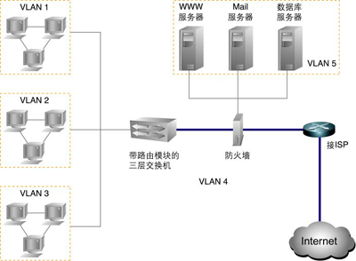
案例分析－中型企业

Slide 81
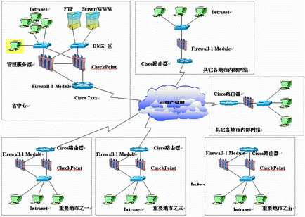
案例分析－移动公司

Slide 82
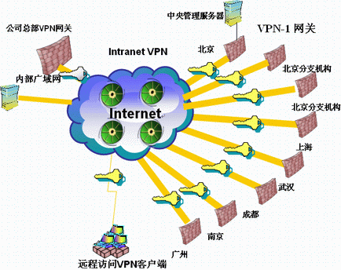
案例分析－外资公司

